Slide 1
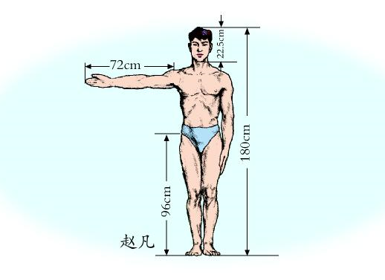
人体的奥秘
WWW.PPT818.COM

Slide 2
十七世纪，数学家莱布尼兹认为，
两个量的比，包含有除的意思，但又
不能占用÷，于是他把除号中的小短
线去掉，用:表示。

Slide 3
赵凡3分钟走了330米，怎样用算式表示赵凡的行走速度？
路程与时间的比是 330:3

Slide 4
1、人体血液中，红细胞的平均寿命是120天，血小板的寿命只有10天。写出红细胞与血小板的寿命比。
2、一架客机3小时飞行2400千米。写出这架客机飞行路程与时间的比，求出比值，并说说比值的实际意义。

Slide 5
分数 表示一种数 | 分子 | （—） 分数线 | 分母 | 分数值
除法 表示一种运算 | 被除数 | （÷） 除号 | 除数 | 商
比 表示两个数的关系 | 前项 | （ ：） 比号 | 后项 | 比值

Slide 6
2杯香焦原汁加
3杯牛奶就成了。
奶昔真好喝!妈妈怎么做的?

Slide 7
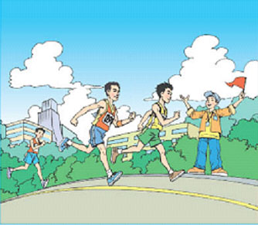
马拉松选手跑40千米，大约需2时。

Slide 8
居里夫人提炼 1 克镭用了 8 吨沥青。
1 克 : 8 吨
1 : 8000000

Slide 9
居里夫人提炼 1 克镭用了 8 吨沥青。
居里夫人提炼镭和所用沥青的比是1:8000000。

Slide 10
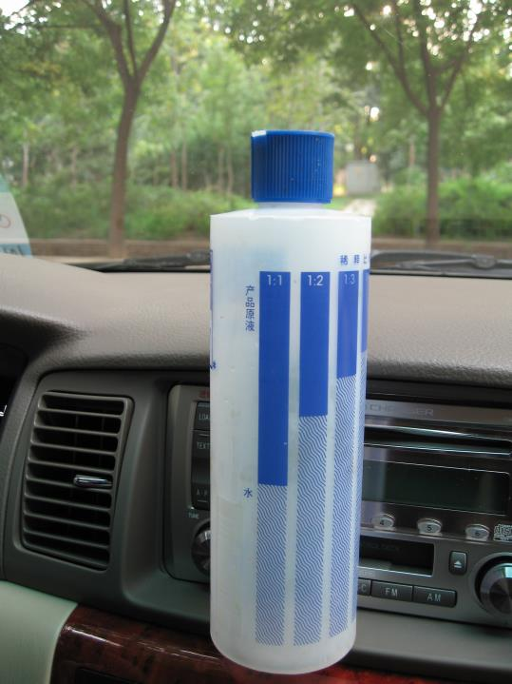
1:1
1:2
1:3

Slide 11
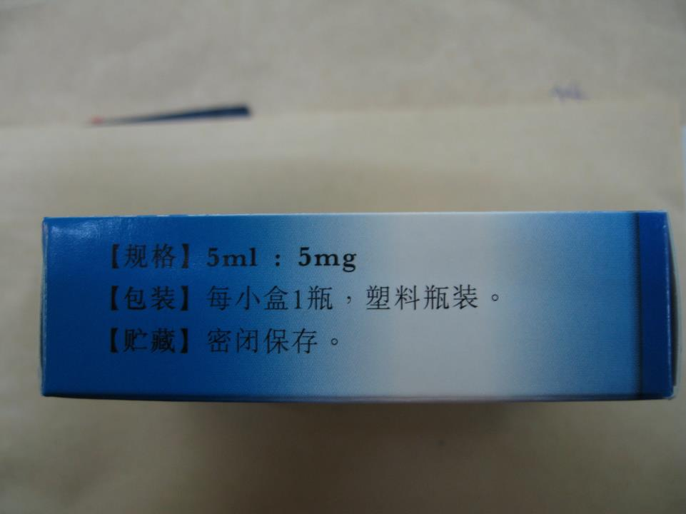

Slide 12
1、 标准的篮球场长和宽的比是 28:15。
2、 把一些饼干按 5∶4 分给幼儿园大班
和小班的小朋友。
3、 人的脚长和身高的比约是 1:7；人的
两手臂伸长的距离与身高的比大约是
1:1；拳头翻滚一周，它的长度与脚的
比大约是1:1 ……

Slide 13
4、地球海洋面积和陆地面积的比是 63:27。
5、雀巢咖啡是由白砂糖和速溶咖啡按 2:5
混合而成的，味道好极了！
6、厦华高清晰数字彩电有 4:3 的宽屏幕，
与未来标准接轨，超值影院享受。

Slide 14
7、活力28洗衣粉广告词：
去污渍 1:4 ，用量少 1:4 ,
价钱低 1:4 , ……. 1:4。

